Slide 1
11.3 功
广州番禺王耀强

Slide 2

力不仅能改变物体的形状，
还能改变物体的运动状态，
包括改变物体的速度大小和运动方向。
F=3N
当物体受到拉力而从静止开始加速时，
动能越来越_____，
拉力改变了物体的_____能
大
动

Slide 3
光滑平面上一个3kg物体，被3N、2N、1N的3个力
分别拉动2m、6m、6m时，
发现物体都能从静止加速至2m/s
2m
3N
2m/s
3m
2N
2m/s
6m
2m/s
1N

Slide 4
相同
这3个力改变物体动能的效果是______的。
规律：力的大小与作用距离的乘积相等
2m
大量实验表明
这个规律是成立的
3N
2m/s
3m
2N
2m/s
6m
2m/s
1N

Slide 5
这个“乘积”改变了物体动能的大小
定义式：
功 = 力 × 作用距离
W = Fs

Slide 6
实验中，
支持力没有改变物体动能而做功，
重力也没有改变物体动能而做功，
改变物体动能大小而做功的只是拉力
F_{支}
v
F_{拉}
G
当物体运动方向与力的方向垂直时，
物体没有在这个力的方向上移动距离，
这个力没有做功。
而物体运动方向与拉力的方向相同，
物体在拉力的方向上移动了距离，
拉力有做功。

Slide 7
功改变了物体动能的大小
定义式：
功 = 力 × 作用距离
在这个力的方向上
移动的距离
W = Fs
焦(J)
牛(N)
米(m)
1 J＝1 N · m
意义：物体在1 N力的方向上移动1 m的距离时，
这个力做的功是1 J

Slide 8
W = Fs
要点：
1.题目问的是哪个力？
2.物体有没有受到这个力？
3.物体有没有在这个力的方向移动距离？
再次强调：
当物体运动方向与力的方向垂直时，
物体没有在这个力的方向上移动距离，
这个力没有做功。

Slide 9
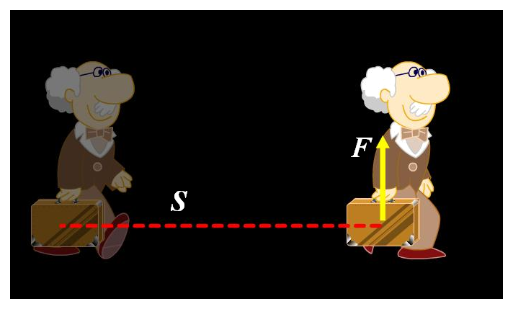
要点：
1.题目问的是哪个力？
2.物体有没有受到这个力？
3.物体有没有在这个力的方向移动距离？
提着箱子在水平路上走，他有做功吗？

Slide 10
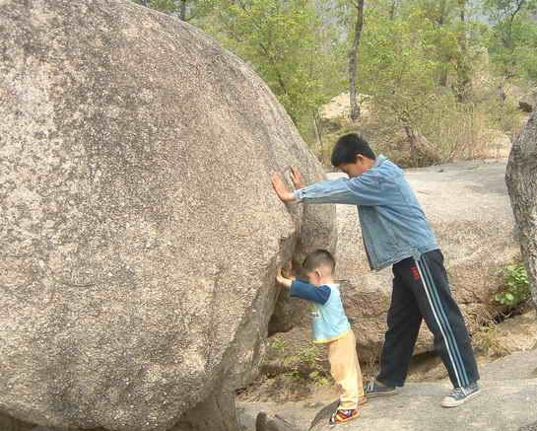
1.题目问的是哪个力？
2.物体有没有受到这个力？
3.物体有没有在这个力的方向移动距离？
这两位大力士有无做功？

Slide 11

1.题目问的是哪个力？
2.物体有没有受到这个力？
3.物体有没有在这个力的方向移动距离？
你抱着一大摞书站着时，觉得很累。
这时你对书做功了吗？

Slide 12
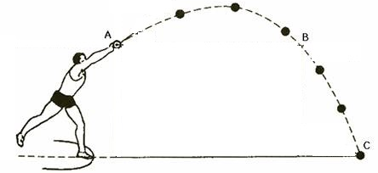
1.题目问的是哪个力？
2.物体有没有受到这个力？
3.物体有没有在这个力的方向移动距离？
铅球从B处到C处时，
人有做功吗？ 重力有做功吗？

Slide 13
竖直向下
重力的方向是__________
物体在竖直向下的方向移动的距离是哪段？
G
h
那么，怎样计算重力做功的大小？
W=_________
Gh

Slide 14
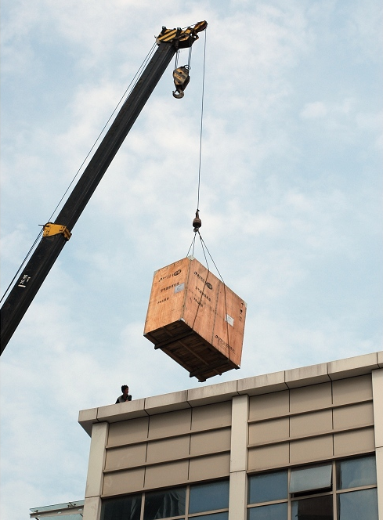
1.题目问的是哪个力？
2.物体有没有受到这个力？
3.物体有没有在这个力的方向移动距离？
起重机匀速吊起货物
F
拉力F克服重力做功时，
W＝Fs
＝Gh
G

Slide 15
物体重30N，
(1)用拉力F₁匀速提起2m，做功多少J？
(2)用拉力F₂提起2m，做功多少J？
F₂=50N
F₁
G=30N
G=30N
解：匀速时受力平衡，F₁＝G=30N
W₁＝F₁s₁＝Gh₁=30N×2m=60J
W₂＝F₂s₂＝50N×2m=100J
变速运动中，W＝Gh 成立吗？

Slide 16
1.题目问的是哪个力？
2.物体有没有受到这个力？
3.物体有没有在这个力的方向移动距离？
F
v
拉力F克服重力而做功，
怎样计算拉力F做的功？

Slide 17
拉力F的方向是__________
竖直向上
物体在竖直向上的方向移动的距离是哪段？
F
S=6m
h=2m
物重30N，用力F匀速提到高台上，
克服重力做功多少？
解：匀速时受力平衡，F＝G=30N
W＝Gh=30N×2m=60J

